Slide 1

Otec Universidad de Los Lagos
Curso de Modelado de Datos
Power BI básico
Relatores:
Cristian Romo T.
e-mail: cromo@ulagos.cl
Felipe Muñoz C.
e-mail: fmunoz@ulagos.cl
Agosto 2023

Slide 2
Contenidos (Vie 11-08-2023 8:30 – 10:30 hrs.)
Unidad 2 Modelado de datos y trabajo con DAX (2 Horas)
2. Manejo de relaciones
2.1. Editar y modificar relaciones
2.2. Creación de columnas y medidas
2.3. Funciones básicas de DAX

Slide 3
UNIDAD 2
Trabajo con DAX
(Expresiones de Análisis de datos)

Slide 4
2.2 Lenguaje DAX (Data Analysis Expressions)
es el lenguaje nativo de fórmulas y consultas para los modelos tabulares de Microsoft
PowerPivot, Power BI Desktop y SQL Server Analysis Services (SSAS).

Slide 5
2.2 Lenguaje DAX
Pensado para usuarios que están familiarizados con uso de fórmulas de Excel para realizar cálculos.

Slide 6
2.2 Lenguaje DAX
la lista de funciones DAX es muy similar a de las funciones de Excel.
también hay diferencias significativas, y muchas funciones nuevas en DAX que no existen en Excel.

Slide 7
2.2 Creación de… ¿medidas?
Una medida son cálculos escritos en lenguaje DAX (Data Analysis Expressions)

Slide 8
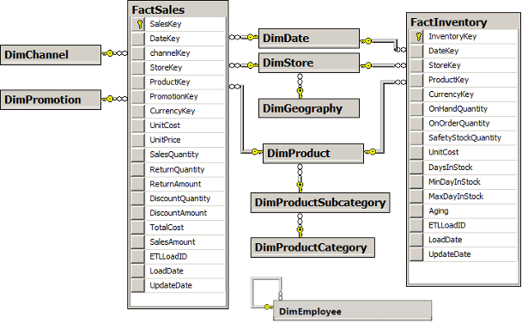
2.2 Dataset: Contoso Dataset
Tablas de transacciones: FactSales y FactInventory.
Ocho tablas relacionadas
http://go.microsoft.com/fwlink/?LinkID=237472&clcid=0x409

Slide 9
2.2 Objetivos de los modelos tabulares
hacer que el análisis de datos sea realmente sencillo y,
al hacerlo, ampliar el modelado de datos a más usuarios.
Fuente: Microsoft

Slide 10
2.2 Propósito de los modelos tabulares
Que los usuarios de Excel y los profesionales de TI puedan aprovechar la formación y experiencia que ya tienen.
Fuente: Microsoft

Slide 11
2.2 Cálculos DAX - Columnas calculadas y medidas
Una fórmula DAX se utiliza para definir un campo que se colocará en algún lugar de una tabla dinámica de Excel.
Hay dos tipos de campos que se pueden colocar en una tabla dinámica: columnas y medidas.
Fuente: Microsoft

Slide 12
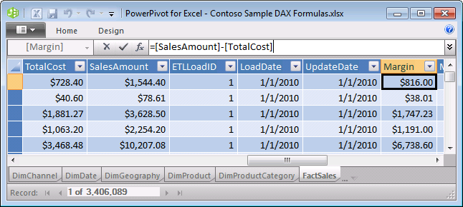
2.2 Columnas calculadas
[Margin] definida como = [SalesAmount]-[TotalCost]
Fuente: Microsoft

Slide 13
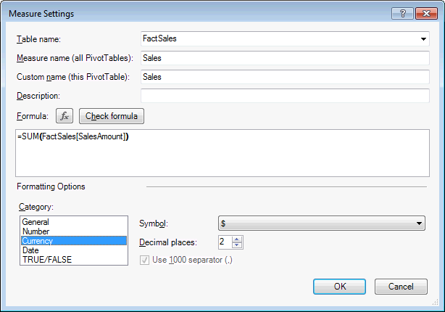
2.2 Medidas
[Sales] definido como = =SUM(FactSales[SalesAmount])
Fuente: Microsoft

Slide 14
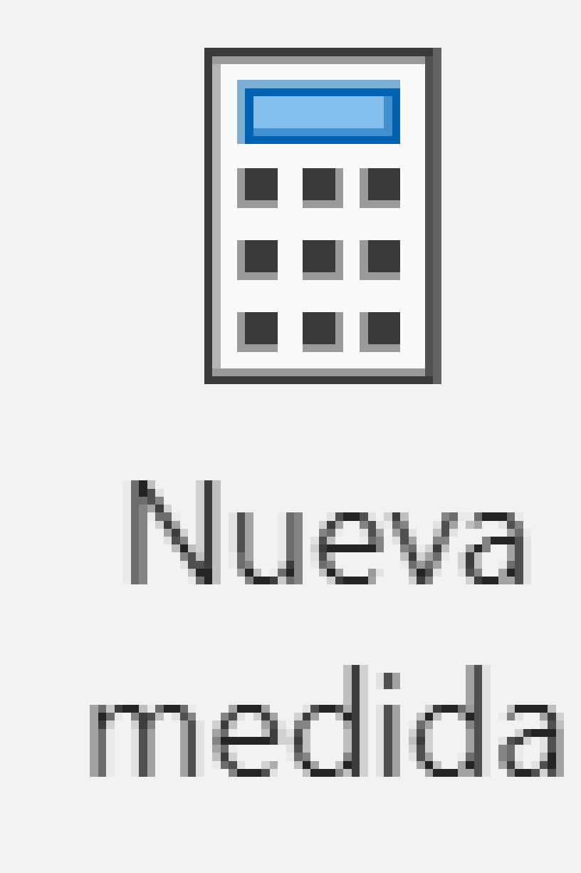
2.2 Creación de medidas
Para crear una medida usando una fórmula DAX, seleccione el botón Nueva medida desde la pestaña inicio. Debe estar en la vista Datos de Power BI Desktop, ya que muestra la barra de fórmulas y facilita la escritura de la fórmula DAX.

Slide 15

¡Ejercicios!

Slide 16
2.1 Creación de medidas
Ejercicio 1: (DAX Función de agregado AVERAGE)
Agregue una nueva medida llamada Promedio importe, que corresponderá al promedio de los importes cobrados por los médicos por las consultas médicas realizadas.
Codificación en DAX:
Promedio importe = AVERAGE('Consultas urgencia'[Valor Consulta])

Slide 17
2.1 Creación de medidas
Ejercicio 2: (DAX Función de agregado COUNT)
Agregue una nueva medida llamada Cantidad Consultas, que corresponderá a la cantidad de consultas médicas de urgencia realizadas por los médicos de Clínica alemana Osorno.
Codificación en DAX:
Cantidad Consultas = count('Consultas urgencia'[Utilidad médico])

Slide 18
2.2 Creación de medidas
Descarguemos datos de ejemplo disponibles en el enlace a pie de página
http://go.microsoft.com/fwlink/?LinkID=237472&clcid=0x409

Slide 19
2.2 Creación de columnas
Funciones DAX
En DAX, hay muchas funciones disponibles analizar los datos. Estas funciones se pueden agrupar en un conjunto de categorías:
Funciones lógicas
Funciones de texto
Funciones de recuento
Funciones de información
Funciones de fecha
Funciones de agrupamiento

